Slide 1
Luku 3, rakenteiden mallintaminen ja tutkimus
Suhdekaava
Molekyylikaava
Rakennekaava
Rakenneisomeria
Rakenteen analyysimenetelmiä

Slide 2
3.1 Suhdekaava ja molekyylikaava
Yhdisteen suhdekaava (empiirinen kaava) kertoo yhdisteen alkuaineisen suhteet pienimpinä mahdollisina kokonaislukuina
Se voidaan laskea alkuaineiden massaprosenttisten osuuksien avulla tai palamisessa syntyvien hiilidioksidin ja veden määrien avulla
Molekyylikaava kertoo eri alkuaineiden atomien määrät molekyylissä.
Se voi olla sama kuin suhdekaava tai suhdekaavan monikerta
Molekyylikaava voidaan laskea suhdekaavan ja yhdisteen moolimassan avulla
Esim. etaanin suhdekaava (CH₃)_{x} ja molekyylikaava C₂H₆

Slide 3
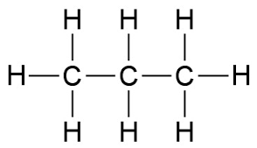
3.2 Rakennekaava ja sen mallintaminen
Rakennekaava näyttää miten atomit ovat sitoutuneet toisiinsa
Sen avulla voidaan päätellä, mistä yhdisteestä on kyse
Rakennekaavoille on erilaisia esitystapoja, esim. propaanille
CH₃-CH₂-CH₃ CH₃CH₂CH₃

Slide 4
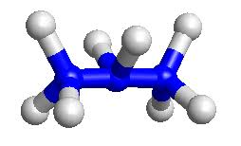
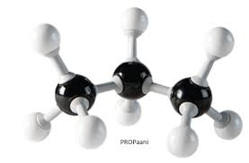
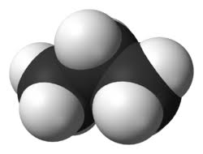
Rakennekaava ja sen mallintaminen
Molekyylin kolmiulotteista rakennetta voidaan kuvata erilaisten molekyylimallien avulla
Malli voi olla fyysinen malli tai tietokoneen näytölle luotu esitys molekyylistä

Slide 5
Rakennekaava ja sen mallintaminen
Molekyylimallinnus tarkoittaa tietokoneiden avulla tehtävää molekyylien rakenteen, ominaisuuksien, vuorovaikutusten ja reaktioiden tutkimista
Mallit perustuvat tietokoneilla tehtäviin laskelmiin
Mallinnuksen avulla voidaan tutkia esim. vaarallisia aineita
Mallinnusta käytetään uusien lääkeaineiden kehittämisessä
Mallinnusta käytetään myös monimutkaisten biomolekyylien rakenteen ja ominaisuuksien tutkimisessa

Slide 6
3.3 Rakenneisomeria
Isomeria: aineilla sama molekyylikaava, mutta eri rakennekaava
Rakenneisomeria: Molekyylissä atomit eri järjestyksessä
Rakenneisomerin lajit: Runko- eli ketjuisomeria, paikkaisomeria ja funktioisomeria
Strereoisomeria: atomien avaruudellinen suuntautuminen erilainen

Slide 7
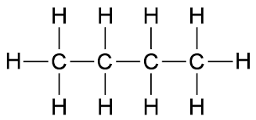
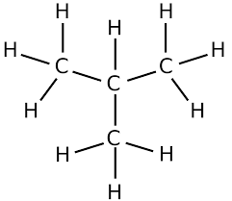
Runko- eli ketjuisomeria
Molekyyleillä on sama molekyylikaava, mutta erilainen hiiliketju
Esim. hiilivetyjä, jonka molekyylikaava on C₄H₁₀ , on kaksi (butaani ja 2-metyylipropaani)
Haaroittuminen laskee molekyylien sulamis- ja kiehumispisteitä, koska dispersiovoimia syntyy pienemmälle alueella
Kiehumispiste: −1 °C
Kiehumispiste: −11,7 °C

Slide 8
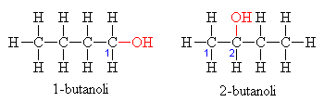
Paikkaisomeria
Paikkaisomeereillä funktionaalinen ryhmä sijaitsee erikohdassa hiiliketjua
Esim 1-butanoli ja 2-butanoli
Isomeerien erilaisten fysikaalisten ominaisuuksien lisäksi ne voivat myös reagoida erilailla
Esim. 1-butanoli hapettuu aldehydiksi ja lopulta karboksyylihapoksi ja 2-butanoli hapettuu ketoniksi
Kiehumispiste: 117,7 °C
Kiehumispiste: 99 °C

Slide 9
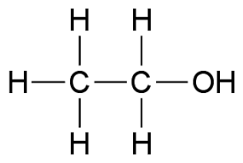
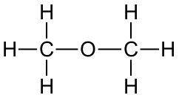
Funktioisomeria
Funktioisomeereillä on eri funktionaaliset ryhmät
Esim. etanolin ja dimetyylieetterin molekyylikaava on sama (C₂H₆O) , mutta ne ovat täysin erilaisia yhdisteitä

Slide 10
3.4 Rakenteen analyysimenetelmiä
Aineen rakenteen tutkiminen atomi- ja sidostasolla ei onnistu edes mikroskooppien avulla
Tarvitaan muita nykyaikaisia tutkimusmenetelmiä:
Röntgendiffraktio (XRD)
Massaspektrometria (MS)
Infrapunaspektroskopia (IR)
Ydinmagneettinen resonanssispektroskopia (NMR)

Slide 11
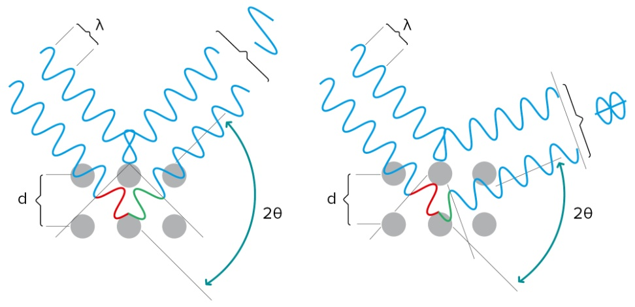
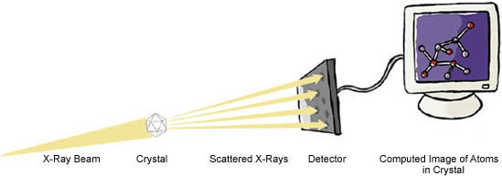
Röntgendiffraktio (XRD)
Kiinteän aineen kiderakenteen tutkimista röntgensäteiden avulla sanotaan röntgenkristallografiaksi
Menetelmä perustuu Braggin lakiin, joka määrittelee kuinka röntgensäteily siroaa kiinteän aineen hilasta
Menetelmän avulla voidaan selvittä aineen rakenneosien paikat (etäisyyksiä ja sidoskulmia) hilassa

Slide 12
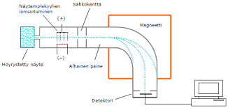
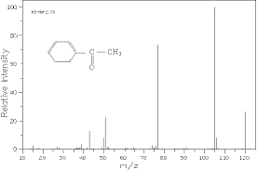
Massaspektrometria (MS)
Orgaanista yhdistettä pommitetaan esimerkiksi elektroneilla, jolloin molekyylit pilkkoutuvat erimassaisiksi molekyyli-ioneiksi.
Voimakas magneettikenttä erottelee ionit ja erimassaiset ionit kuvautuvat massaspektriin erilaisina piikkeinä

Slide 13
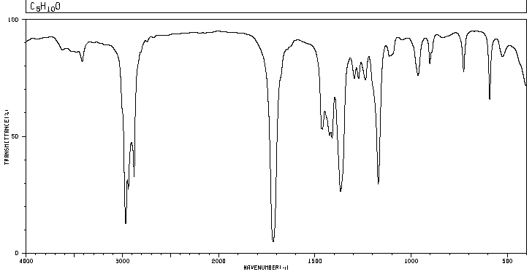
Infrapunaspektroskopia (IR)
Orgaaniset molekyylit absorboivat infrapunavaloa, mikä saa sidokset värähtelemään (venymään ja taipumaan)
IR-spektrissä erilaiset sidokset aiheuttavat piikkejä eri kohtiin
Piikkien aaltoluvun perusteella voidaan päätellä, mitä sidoksia tutkittavassa yhdisteessä on

Slide 14
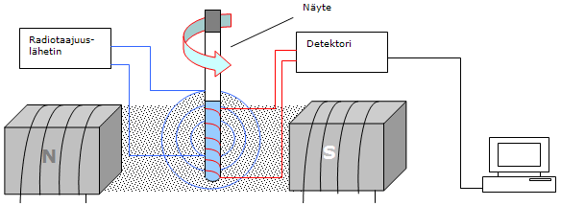
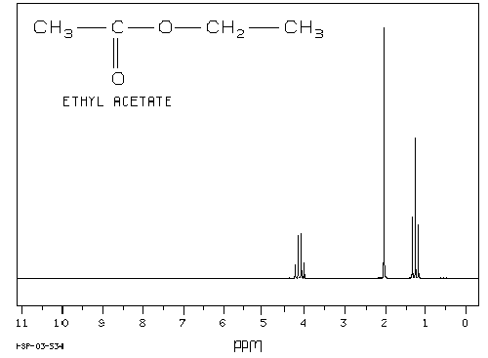
Ydinmagneettinen resonanssispektroskopia (NMR)
Protoni- NMR, H-NMR
Voimakkaassa magneettikentässä olevaan näytteeseen kohdistetaan radioaaltojen taajuudella olevaa säteilyä
Erilaisissa ympäristöissä olevat vetyatomit reagoivat tähän eri tavalla ja niistä muodostuu NMR-spektriin piikkejä eri kohtiin

